Slide 1
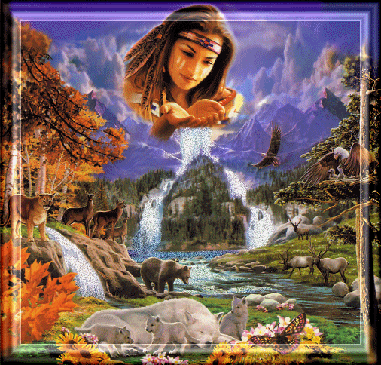
Клуб « Мы и окружающий мир»

Slide 2
Наши письма

Slide 3
Письмо первоклассников
От кого: от учащихся 1- в класса
Откуда: г. Томск, школа № 43.
Куда: г. Томск, школа № 43
Кому: учащимся 3- г класса

Slide 4
Безопасное поведение в лесу
Тема

Slide 5
Цель
Сформулировать
правила безопасного поведения в лесу

Slide 6
План работы клуба
1. Вспомнить про ориентирование
в лесу.
2. Сформулировать правила.
безопасного поведения в лесу.
3. Помочь первоклассникам.

Slide 7
Работа в группах
Работайте дружно!

Slide 8
Задания для групп
Приготовить сообщения об ориентации в лесу
1 группа - по местным признакам;
2 группа - по солнцу;
3 группа - - вспоминает правила
работы с компасом.

Slide 9
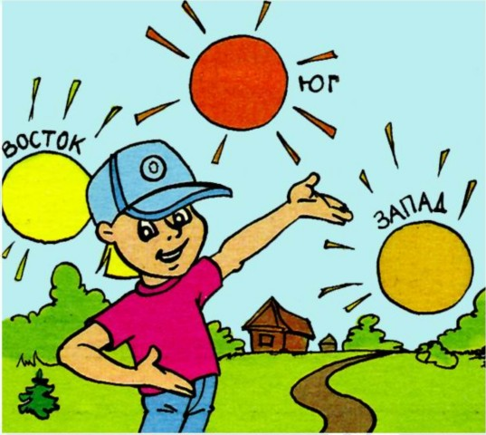
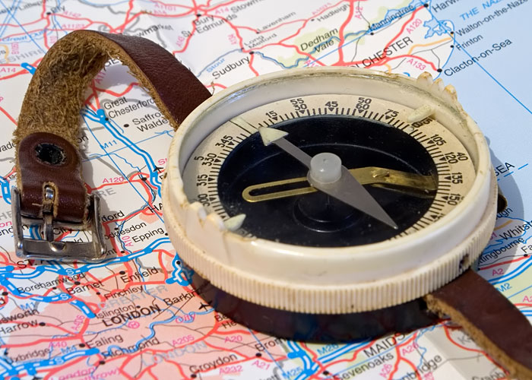
Защита работ

Slide 10
Формулируем правила

Slide 11
Рефлексия
Я узнал…
Я научился…
Для меня было важно….
Я затруднялся …
Моё настроение …
Теперь я знаю точно , что…

Slide 12
Домашнее задание

